Slide 1


产业前沿第三组
第八周学习报告

Slide 2

CONTENTS
1
逻辑模型
2
人工智能辅助诊断案例分析
3
技术沿革史归纳总结

Slide 3
PART01
逻辑模型

Slide 4
01
逻辑模型
背景
目标
效果
1、小组分为两个小队，第一小队进行市场案例调研，第二小队继续深入调研沿革史
2、只有了解商业模式及理清沿革史，才能对产业有一个全面认识
1、对现存的市场公司进行分析调研，搜集相关的数据并进行进一步的分析与解读
2、深入了解技术沿革史，对技术发展历史进行系统化总结
1、找到已有的商业模式，对各市场公司的现状进行初步的分析，理清发展思路与道路
2、体系化技术沿革史，对技术史有了进一步系统化理解
输出
过程
输入
1、产业分析报告中技术沿革史部分的修正与更新
2、产业分析报告中案例分析模块
2、第七周小组学习报告
1、查阅相关文献对沿革史，翻译文献
2、对现存的市场公司进行分析调研，理解其运作方式和商业模式
1、国内外相关文献
2、对市场公司的商业情况分析报告、新闻报道等
2、toyhouse.cc、GitHub等协同工具

Slide 5
PART02
案例分析

Slide 6
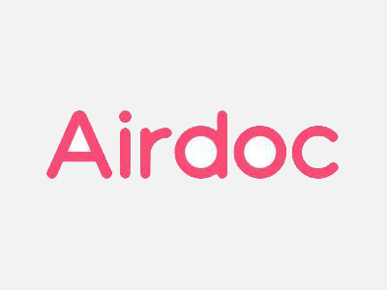


02
案例分析
Airdoc是我国一家由一流团队构成的医疗领域人工智能企业，由来自微软、三星、谷歌、雅虎、新浪等顶尖公司的技术产品团队组建而成
IBM作为人工智能领域的领先企业，其推出的“Waston认知”服务通过使用IBM强大的人工智能技术与海量数据，在许多行业里都大显身手。
用户可以在投影仪或者计算机上进行演示也可以将演示文稿打印出来制作成胶片以便应用到更广泛的领域中
Airdoc
IBM Waston
Google DeepMind

Slide 7
Airdoc
Airdoc公司目前的主要研究方向及解决方案包括辅助决策分析、医学影像分析和健康大数据挖掘，是国内该领域的顶尖企业，其诸多产品都实现了临床级的应用。 在医学影像分析方面，Airdoc的成就尤为突出。首先在眼科疾病方面，Airdoc在糖尿病性视网膜病变、斜视等领域都取得了巨大成果。

Slide 8
02
Airdoc
糖尿病性视网膜病变
斜视
Airdoc花费大量时间从多家国内外顶级医院收集了数十万张眼底照片，构建超过100层卷积神经网络，准确解析原始图像的高阶信息，单次迭代持续训练超过120小时，最终研发出了Airdoc糖尿病性视网膜病变辅助诊断模型，在灵敏性和特异性等主要指标上，获得了和人类医生相当的结果
经过长时间的数据收集和数据预处理，利用卷积神经网络设计了斜视识别网络，并且通过大量的数据验证模型，然后不停的调整模型的参数，以保证最终训练出的斜视模型在灵敏性和特异性的可靠性。同时，Airdoc还与温州医科大学附属眼视光医院（浙江省眼科医院）达成合作，共同开发
黑色素瘤
共同合作
进入Airdoc页面上传照片之后，Airdoc即可帮助患者分析诊断黑色素瘤。该服务中，Airdoc邀请了中国医学科学院北京协和医学院皮肤病医院(研究所)的顶级皮肤专家对照片识别结果进行把关。同时，本次合作更是该研究所首次与企业开展此类合作，向广大互联网用户提供服务。
Airdoc还与温州医科大学附属眼视光医院（浙江省眼科医院）、上海长征医院等医疗机构达成合作，继续推进产品的研发和实用化，其中Airdoc开发的包括糖网识别在内的多款产品已经在上海长征医院投入使用。

Slide 9
IBM Waston
IBM作为人工智能领域的领先企业，其推出的“Waston认知”服务通过使用IBM强大的人工智能技术与海量数据，在许多行业里都大显身手。而在医疗领域，Waston推出的产品为Waston Health，而其主要的关注点在于肿瘤和癌症的诊断。

Slide 10
02
Waston
海量数据
而目前Waston Health的发展策略为大量收购数据公司、获取海量数据，同时与医疗机构开展合作，并逐渐向其它领域扩展。
先进的自然语言处理
解决方案
Waston Health利用其先进的自然语言处理能力，能够深度挖掘非结构化数据并寻找深层次的关系。
IBM Watson for Oncology已经能提供肺癌、乳腺癌、结肠癌和直肠癌解决方案。除此之外,IBM还与制药巨头辉瑞合作,辉瑞将在 Watson for Drug Discovery的自然语言处理、认知推理系统的帮助下,进行新药物的识别

Slide 11
Google DeepMind
Google DeepMind在人工智能领域可以说是十分著名的公司，其AlphaGo围棋程序大大推动了人工智能领域的关注度。而DeepMind旗下的DeepMind Health是DeepMind在医疗健康领域布局的产品。数据方面，DeepMind与英国伦敦大学医学院开展合作，并被允许访问英国国家医疗服务系统的160万患者数据。产品方面，DeepMind与英国国家医疗服务体系合作，开发出了视觉疾病识别、癌症诊断等产品。

Slide 12
02
发展思路
技术完善
首先是基础技术的完善，这方面主要是指人工智能相关技术包括深度学习、神经网络模型的构建等等。近两年随着人工智能关注度的进一步提高，该领域的技术也得到了进一步的发展，硬件方面GPU、NPU、TPU等等人工智能芯片不断涌现，软件方面算法的完善程度也不断发展。
实际使用
通过数据积累与技术完善，部分辅助诊断产品在医疗机构中已经投入使用。这些产品目前主要用于提高医师的决策效率、辅助意见。在实际使用中，产品又能进一步搜集数据，完善技术，同时也为辅助诊断企业提供除研究投资、售卖产品之外新的盈利途径。
发展思路
数据积累
虽然人工智能辅助诊断企业已经推出了许多相关产品，并有一部分已经投入实际使用，但是现阶段多数企业及其产品仍处于起步阶段，大规模的应用还没有到来，相关技术也并未完全成熟。而从案例中也可以看出，目前各人工智能辅助诊断企业的发展思路是基本一致且十分清晰的。
1、类似IBM Waston，通过收购大量数据公司获取医疗数据；
2、类似Airdoc和DeepMind Health，通过与医疗机构合作获取医疗数据。从近期这些企业与医疗机构的频繁合作不难看出，目前相关企业仍在数据积累及精度提升阶段。
预计通过与专业机构的合作，各类产品应该能在较短的时间内实现精度上、效率上的提高，大大提高其实用价值。

Slide 13
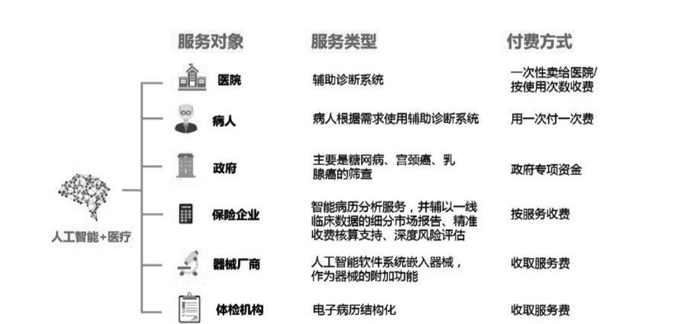
02
盈利模式
《2017医疗大数据与人工智能产业报告》医疗人工智能企业服务模式和收费对象 蛋壳研究院

Slide 14
PART03
技术沿革史总结概述

Slide 15
02
技术沿革史
时间信息管理
案例推理
计划和安排
分布和协同系统
知识工程
本体和术语
自然语言处理
指南和协议
不确定性管理
机器学习和数据挖掘
图像和信号处理
生物信息

Slide 16
References
Niels Peek, Carlo Combi, Roque Marin, Riccardo Bellazzi, Thirty years of artificial intelligence in medicine (AIME) conferences: A review of research themes, In Artificial Intelligence in Medicine, Volume 65, Issue 1, 2015, Pages 61-73, ISSN 0933-3657.
http://www.cn-healthcare.com/article/20170816/content-494890.html 人工智能预测近视发展 Airdoc联手温医大附属眼视光医院
http://www.cn-healthcare.com/articlewm/20170711/content-1015913.html 联手301 Airdoc推进医疗AI发展
http://tech.gmw.cn/2017-05/11/content_24450714.htm 首家中国创业企业亮相微软Build大会
http://www.eepw.com.cn/article/201706/359912.htm 电子产品世界eepw-106家人工智能医疗企业已实现辅助诊断
http://www.sohu.com/a/124783143_274126 搜狐科技-Arterys怕是要革新医疗影像数据分析技术
http://36kr.com/p/30797.html 36Kr-创业公司GINGER.io通过手机判断并告诉你什么时候你生病了
http://www.360doc.com/content/15/0122/14/2459_442827937.shtml 360图书馆-大数据“显影”，Ayasdi用拓扑数据分析癌症

Slide 17

THANKYOU
感谢您的观看指导

